Slide 1
配置管理基础理论
与规范培训
信息资产管理部

Slide 2
培训目标
1
  了解配置管理基本概念、目标
2
  了解配置管理主要工作
3
  了解公司配置管理规范与要求
4
  了解公司项目文档格式要求
Notes:
本次培训的主要目标有以下4点：

Slide 3
内容提要
配置管理概述
1
公司配置管理规范简介
2
4
我的配置管理工作
3
4
公司文档格式要求

Slide 4
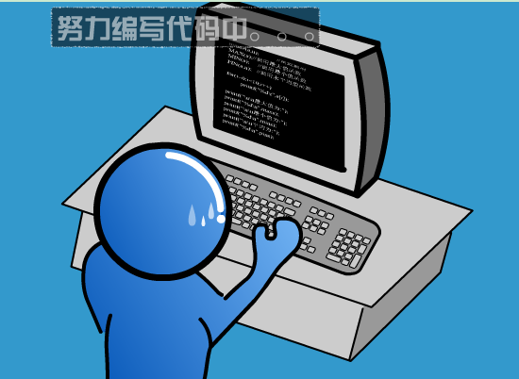
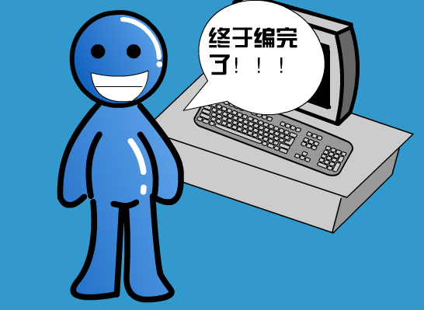
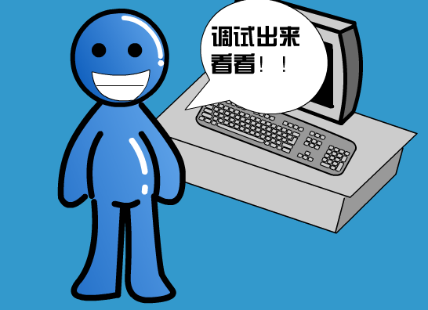

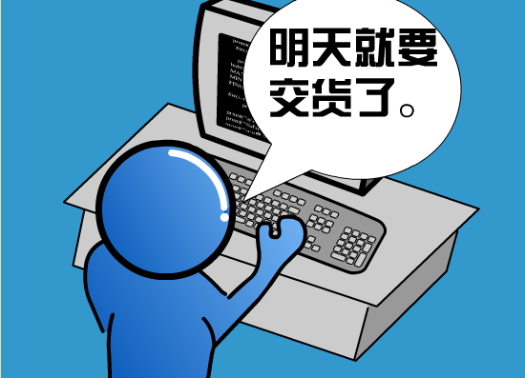



某项目组开发状况
Notes:
可能存在的更多的问题

Slide 5
为什么要进行配置管理
开发人员：
文档和代码残缺不全，无法参考
知道代码修改了，却不知道为什么修改，代码哪发生了变化？
文件来回修改，上线时是错误版本
避免混乱
了解项目进展
规范工作习惯
软件资产的积累和管理
项目经理：
很难跟踪项目组的工作进度，评估他们的工作成果
文档存放混乱，本地过程版本过多

Slide 6
什么是配置管理
配置管理(CM)是对项目生命周期过程中各阶段产品和最终产品演化和变更的管理，是质量管理的一部分。
保证项目工作成果的正确性、完整性和可跟踪性。
配置管理是对项目工作成果的一种有效保护。
最大限度的避免开发过程的混乱，提高生产率。

Slide 7

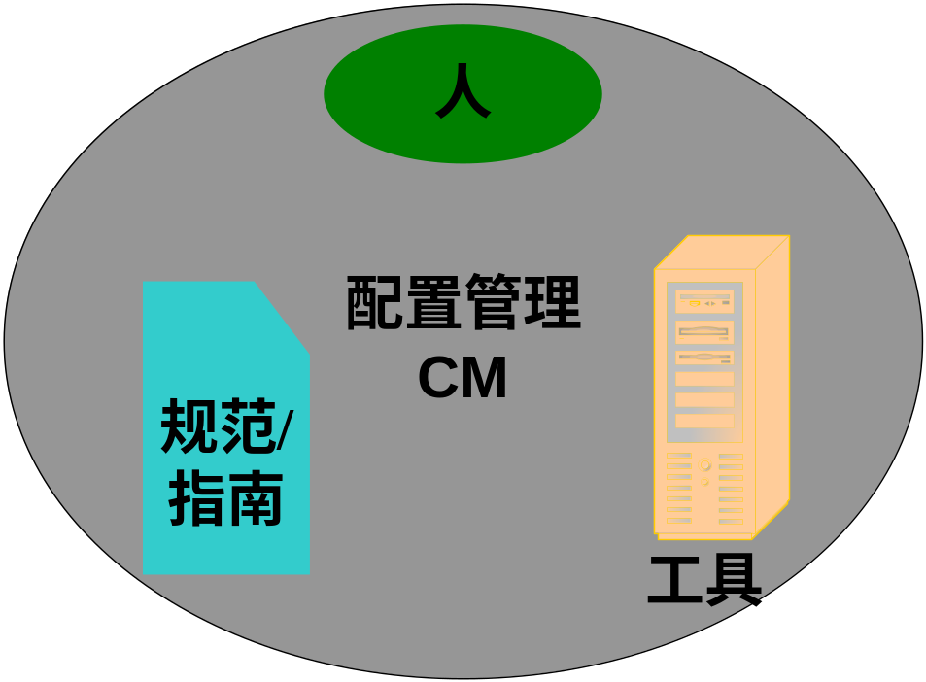
配置管理三角形
配置管理有否成效取决于三个要素：人、规范/指南、工具。
配置管理与项目组任何人都有关系，每个人都会产生工作成果。

Slide 8
仓库/配置管理比较
 | 仓库管理 | 配置管理
管理对象 | 商品/货物 | 代码/文档
归类管理 | 需要对商品进行归类整理 | 需要对配置项进行分类管理
历史记录 | 保存商品出库和入库记录 | 记录每个配置项的历史记录
出入管理 | 需领导审批才能入库/出库 | 需通过评估确认入库/出库
盘点/审计 | 定期盘点 | 定期做审计

Slide 9
配置项
配置项：凡是纳入配置管理范畴的工作成果统称为配置项(CI)，配置管理工作都是围绕配置项来进行。
主要属性：名称、版本、文件状态、作者、日期等。
遵循的原则：唯一性、可追溯性、同类配置项标识方法统一。
要求和建议：
  要求配置项需在评审定稿后及时提交入库。
  建议配置项在草稿阶段即可入库，以防机器故障等问题导致配置项的丢失。
一组文档、一个文档
一个模块
一组代码文件
一个代码文件

Slide 10
常见配置项
过程 | 配置项 | 过程 | 配置项
项目管理 | 项目基本信息 | 需求分析 | 需求说明书
 | 项目管理计划 |  | 需求规格说明书
 | 评审报告 |  | 需求跟踪矩阵
 | 会议纪要 | 开发设计 | 数据库设计说明书
 | 项目里程碑报告/周报等 | 测试 | 测试计划
品质保证 | 品质保证计划 |  | 测试用例
 | 项目线路图 |  | 测试报告
配置管理 | 配置管理计划 | 源代码 | 项目代码
 | 基线建立控制报告 | …… | ……
 | 配置项变更控制报告
…… | ……

Slide 11
基线
由一组稳定的特定版本的配置项组成，是进一步开发的基础。
基线中的配置项被“冻结”了，不能再被随意修改。基线通常对应于开发过程中里程碑（Milestone）。
基线
一个项目可以有多个基线，也可以只有一个基线。
  -需求基线;设计基线;代码基线;发版基线;结项基线

Slide 12
基线分类
基线通常分为两种：计划性基线和事件性基线。
要求：
瀑布模型：必须要定义需求基线、设计开发基线、发版基线和结项基线。
迭代模型：每个迭代必须定义基线；若某一个迭代周期较长，则应定义该迭代的需求、设计开发和发版基线。

Slide 13
内容提要
配置管理概述
1
公司配置管理规范简介
2
4
我的配置管理工作
3
4
公司文档格式要求

Slide 14

配置管理基本任务
变更控制
配置项识别
配置审计
配置管理计划
版本控制
权限管理
基线&发布
Notes:
接下来我们再讲的内容都是围绕着配置管理基本任务来讲
只有过程质量提高了，我们最终的项目质量也是高的

Slide 15
配置管理环境搭建
硬件服务器
  JQCM服务器（SVN）
  DEV服务器（VSS）
  StarTeam服务器（StarTeam）
SVN配置库创建
  安装SVN客户端
  使用Tortoise SVN/Eclipse插件创建项目
  详细操作参见《SVN常用操作指南(项目组成员/配置管理员).ppt》
VSS配置库创建
  安装VSS服务器端
  使用VSS服务器端软件创建配置库
  详细操作参见《基于VSS的配置管理指南.doc》
StarTeam配置库创建
  安装StarTeam客户端
  使用StarTeam客户端创建项目
  详细操作参见《基于StarTeam的配置管理指南.doc》

Slide 16
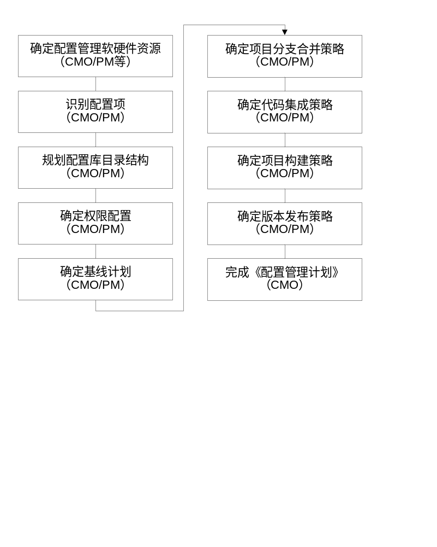
制定配置管理计划
实施配置管理工作的基础、参考
Notes:
制定配置管理计划的目的是什么？？

Slide 17
权限管理-用户角色定义
对用户按角色进行分组、并对不同分组进行不同的授权。
1. 配置管理员(CMO)
负责配置库的创建、维护、授权、基线建立、分支/合并等
2. 变更控制委员会(CCB)
审批项目的重大事项，如重大变更、计划确认等
3. 项目经理(PM)
负责项目所有文档入库、检查、配合CMO进行配置管理工作等
4. 需求人员
负责需求分析、文档编写、入库等
5. 设计人员
负责系统分析、系统设计、文档编写等
6. 开发人员
负责编码实现、代码入库等
7. 测试人员
负责测试相关文档编写、入库等
负责实施相关文档编写、入库等
8. 实施人员
9. 品质保证人员
需监控项目过程质量，负责品质保证相关文档编写、入库等

Slide 18
案例
A刚出任项目经理，并承接了一个比较大的项目。上任时公司高层叮咛他
一定要充分满足客户需求。项目开始比较顺利，但进入到后期，客户频繁的需
求变更带来很多额外工作。A动员大家加班，保持了项目的正常进度，客户相
当满意。但需求变更却越来越多，为了节省时间，客户的业务人员不再向A申
请变更，而是直接找程序员商量,程序员疲于应付，往往直接改程序而不做任
何记录，很多相关文档也忘记修改,很快A就发现:需求、设计和代码无法保持
一致，甚至没有人能说清楚现在系统“到底改成什么样了”。
但在进度压力下，他也只能假装不知此事。但因多次出现“改好的错误又
重新出现”的问题，客户已经表示“失去了耐心”，最后进行了投诉，客户高
层对项目的质量也很担心。
随后发生的事情：客户的两个负责人对界面风格的看法不一致，最终客户
决定调整所有界面，A只好立刻动员大家抓紧时间修改。可后来当听说因修改
界面而造成了项目的延误，客户方原来发生争执的两人这次却非常一致，同时
气愤地质问A：“为什么你不早点告诉我们要延期！早知这样才不会让你改呢
！”A委屈极了，疑惑自己到底错在哪里了。

Slide 19
案例分析
  主要犯了几个错误：
  对需求变更没有进行必要的审核
  对需求变更的影响没有评估
  应该让客户确认是否接受变更的代价
正确的实施变更流程很重要！

Slide 20
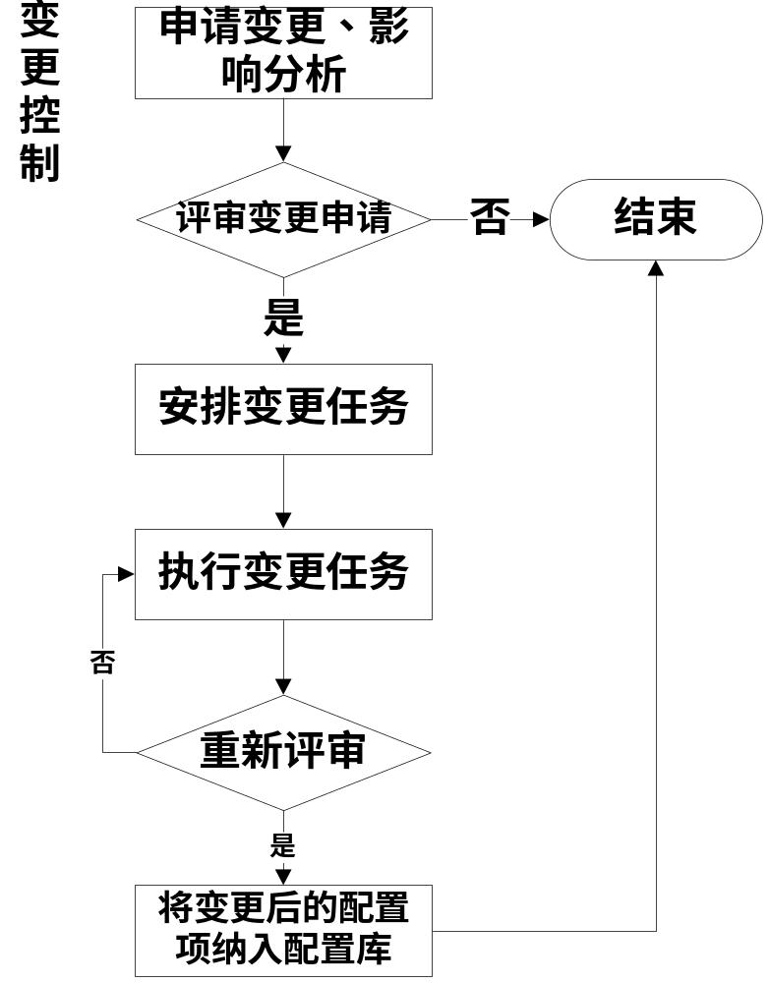
变更控制流程
  对于严重影响项目进度和成本的需求、设计、人员、计划等的变更必须经过申请、评审、审批方可执行，不允许擅自修改。
  变更控制的目的不是为了控制变更的次数，而是对变更进行有效的管理。
Notes:
从上面的案例中可以看到各种变更失控的现象和造成的后果，A主要犯了几个错误：
最终导致我们很被动。一个正确的变更流程是什么样的呢？我们来看一下：

Slide 21
代码集成管理
为什么要做代码集成？
  代码集成目标是使集成和集成测试过程处于受控状态。
  频繁的集成能够帮助项目在早期发现项目风险和质量问题。
  避免不同开发人员提交到代码库的代码产生冲突。
从个人工作空间到代码库的代码集成策略:
  禁止使用有商业版权、未经授权的工具、软件或插件。
  个人工作空间目录应该尽可能的与服务器目录结构保持一致。
  工作时如需锁定或检出文件，在修改完成后应该马上解锁文件，禁止长期锁定。
  当项目处于前期开发阶段时，开发人员应每天至少向配置库中提交一次代码、从配置库更新一次相关的代码到个人工作空间。
  开发人员向配置库提交代码前必须先在个人工作空间完成编译。
  跟项目无关的文件一律不允许检入配置库。
  代码修改过程中，为防止代码被别人修改而引发冲突，可以考虑锁定机制。
CMO与PM确定代码集成策略
输出在《配置管理计划》中

Slide 22
基线/产品发布
审计目的：检查工作产品的一致性和完整性
基线建立时机
基线审计
基线发布审批
  时机：
  计划性基线：按配置管理计划进行；
  事件性基线：由PM根据项目实际情况提出申请，CCB审批。
配置管理员
物理审计：配置项是否有，是否完整
功能审计：配置项是否纳入前通过有效确认(评审、测试？)
配置管理员填写
《基线建立控制报告》
各产品正式发布的版本包必须存放在久其产品库中;
构建产生的测试版本存放在构建服务器上;
因临时版本需要用于正式生产环境，须存放在久其产品库中。
发布管理

Slide 23
内容提要
配置管理概述
1
公司配置管理规范简介
2
4
我的配置管理工作
3
4
公司文档格式要求

Slide 24
公司配置管理工具简介
目前可以使用的配置管理工具:
--SVN(新立项的研发项目以后均使用SVN进行管理)
--Visual SourceSafe(简称VSS，6.0C版本)
--StarTeam(2008研究试用版本)
逐步将VSS/ST上项目配置库迁移到SVN,SVN将逐步成为公司主要的CM工具

Slide 25
各个角色在配置管理中的关注点
变更控制委员会CCB
项目经理PM
指导和控制配置管理的各项具体活动，为项目经理的决策提供建议；
建议、更改基线的设置、审核变更申请；
根据配置管理员的报告决定
相应的对策。
制定和修改项目的组织结构和配置管理策略；
批准、发布配置管理计划；
决定项目基线和开发里程碑。
配置管理
角色
配置管理员CMO
项目组成员
软件配置管理工具的日常管理
与维护；
提交配置管理计划、各配置项的管理与维护；
执行版本控制和变更控制方案；
对开发人员进行技术支持。
关注和自己有关联的配置项是否及时提交；
关注什么时间哪条基线的哪些配置项发生了变更；对自己开发的影响是什么。

Slide 26
我的配置管理工作概况
以下信息可通过《配置管理计划》了解，或向项目经理/配置管理员了解
谁是配置管理员？
配置管理工具？我安装客户端么？
首先
了解
配置库叫什么名字?管理要求？
我的权限？
我的工作成果计划何时受控？

Slide 27
我的配置管理工作-日常开发和受控
文档/代码放到正确的地方
从配置库里检出文件修改
工作产品及时提交并受控
定期将修改后的文件检入

Slide 28
内容提要
配置管理概述
1
公司配置管理规范简介
2
4
我的配置管理工作
3
4
公司文档格式要求

Slide 29
项目文档命名要求
记录文件命名规范：
--命名规范：[项目编号]+[项目名称]+[文件产品]+[可选段]
(1)、基线类文档：指需要纳入基线和变更控制的文档，如需求说明书等，
(2)、日常维护类文档：指日常发生的过程文档，如会议纪要、评审报告等
--命名示例：bPro_Studio久其商业智能平台建模平台需求规格说明书
bPro_Studio久其商业智能平台建模平台需求规格说明书(日志管理模块)
参考《文件编码及命名规范.doc》

Slide 30
项目文档入库要求
配置项必须按照《配置管理计划》中配置库目录结构划分的要求纳入到正确的目录中。
配置项需及时、正确入库。
配置项的首次入库时间不能在基线建立前入库，应以评审、定稿时间为准。
配置项的正式发布必须在正式目录中，不得存放于草稿目录中。
项目过程中产生的各种最终文档、中间文档以及附带文档、临时产生的各种材料等，均应该完整、及时纳入配置库。
对于主要配置项变更,如项目管理计划等，需要走变更控制流程。

Slide 31
配置库/项常见问题
序号 | 问题类型 | 问题描述
1 | 配置库规范性问题 | 配置库部分目录不规范，未按照要求进行建库
2 | 文档规范性问题 | 文档命名不规范,未按公司规范进行命名，非草稿类文档名称中不允许出现人名
3 | 文档规范性问题 | 部分文档存放至配置库中时的路径不规范、不正确
4 | 文档规范性问题 | 部分文档产生了多个过程版本，此类文档发生变化时建议在变更履历中填写变化原因，不需产生多个版本
5 | 文档规范性问题 | 部分文档没有使用公司要求的模板，若客户没有特殊要求，建议使用公司模板
6 | 文档规范性问题 | 1、文档内容发生了变化，变更履历未进行更新 2、项目需求发生了变化，需求规格说明书未不能及时更新或未更新
7 | 配置项提交 | 项目文档入库不及时，不完整，实际已输出的文档很多没有入库

Slide 32

谁来支持我？
最新版配置管理规范已发布，请大家关注！
配置
管理员
介绍项目配置库情况
基础支持
CCB
成员
项目经理的决策提供
建议
常留华
信息资产管理部
邮 件：lucy
分 机：9722
魏珍
信息资产管理部
邮 件：weizhen
分 机：9934
配置管理规范：portal/规章制度/项目管理/研发项目管理/00配置管理/指南

Slide 33
